Slide 1
補聴器マイスターを目指せ！
ｴﾝﾊﾟﾜﾒﾝﾄ研修会

Slide 2
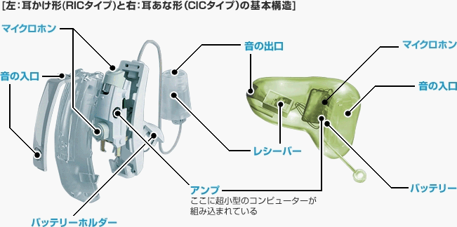
補聴器のスイッチ、ボリュームはどこにあるか
補聴器の筐体は、電源のON/OFFスイッチ(電池ＢＯＸ式のものも含む)だけでなく、チャンネル切替（会話モード、音楽モード、Ｔ―コイルなど）のスイッチ、ボリュームダイヤルなどが装着されています。
これらの部品の意味をよく理解し、使いこなしましょう。

Slide 3
補聴器のブランド名
補聴器は、リオン、フォナック、オーティコン、ワイデックス、スターキー、ベルトーン、バーナフォン、ユニトロン、ニコンなどがあります。
これを知っておくことによって、修理等をお願いできるお店を簡単に探すことができます。
などなど・・

Slide 4
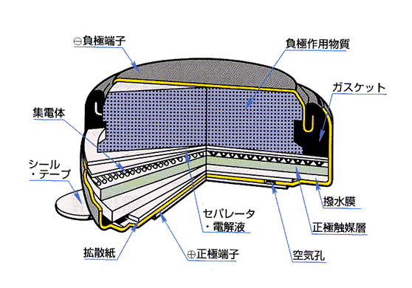
補聴器の電池の型番
補聴器の電池は、空気亜鉛電池が用いられています。
空気亜鉛電池には、プラスの側にシールが貼ってあります。シールをはがすとそこに小さな空気孔があり、この孔によって電池の中の亜鉛と空気中の酸素が少しずつ反応して電気を作ります。
http://www.nexcell.co.jp/airbattery/air-bat.html

Slide 5
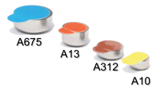
補聴器の電池の型番
種類 | シールの色 | 補聴器の型
PR538(10A) | 黄色 | CIC（耳あな型）
PR41(312) | 茶色 | ITC（耳あな型） ﾏｲｸﾛｻｲｽﾞ耳かけ型
PR48(13) | オレンジ色 | ITE（耳あな型） ﾐﾆｻｲｽﾞ耳かけ型
PR44(675) | 青色 | ﾌﾙｻｲｽﾞ耳かけ型

Slide 6
今、使用している補聴器はいつ購入したものか 覚えていますか。
補聴器の耐用年数は様々ですがおおよそ５～６年とも言われています。
福祉対象になるのも前回の購入から５年以降となっています。故障がなくても、５年たったら１年に１回程度は点検を受けましょう。
５年以内に修理不能の破損の場合でも、前回の購入より５年以上経過しないと福祉対象にならないのでご注意下さい。
そのため、補聴器をいつ購入したか把握しておきましょう。

Slide 7
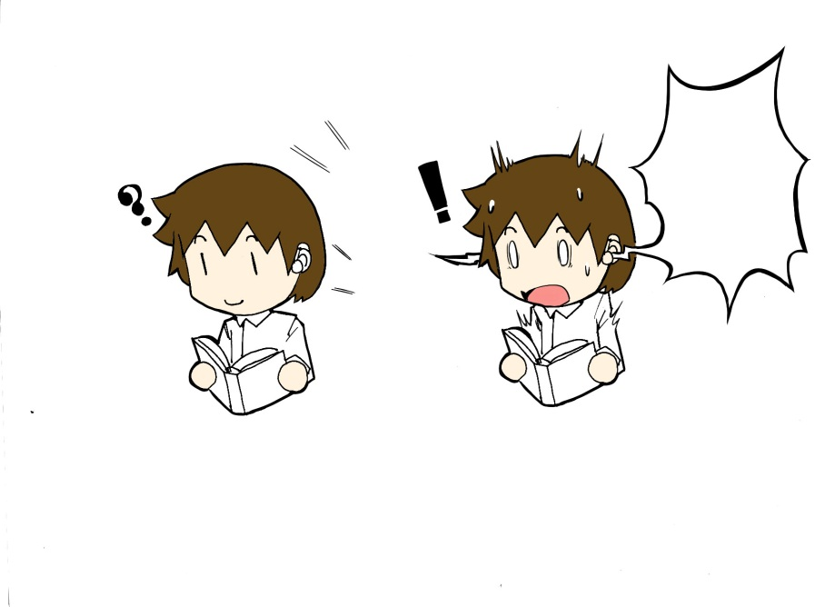
うるさいところなど必要に応じてボリュームの調整を していますか。
補聴器には必要以上に音が大きくならないように、出力制限がかかっていますが、それでもうるさい音があります。
うるさいと思ったら我慢せず、ボリュームと下げて耳をいたわりましょう。
そのままにしますとさらに聴力が低下し、以前よりきこえにくくなる可能性があります。

Slide 8
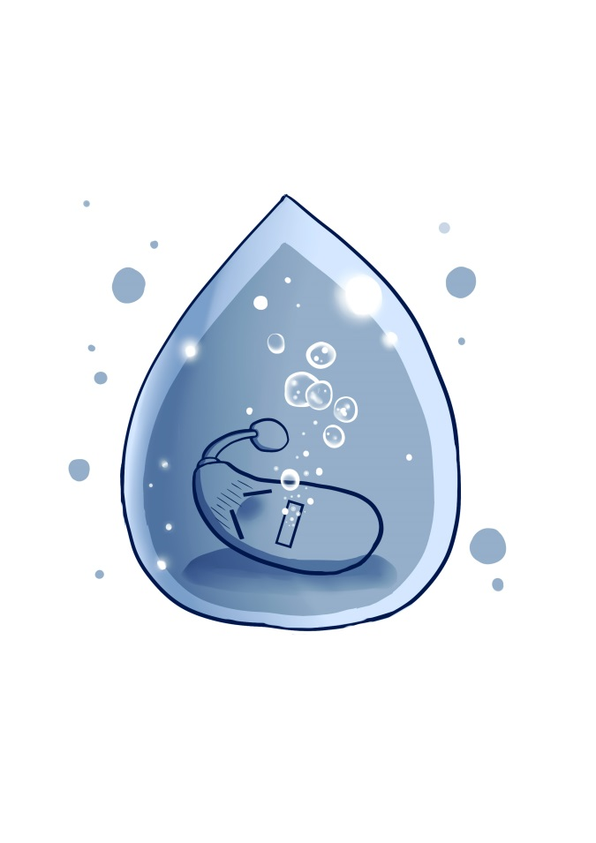
補聴器は、水、衝撃、高温にとても弱い
水に弱い！
汗、雨降り、洗濯機の中に入れてしまう、補聴器を着けたままお風呂に入ってしまうなどすると、補聴器の内部部品が錆びるなど故障の原因となります。

Slide 9
補聴器は、水、衝撃、高温にとても弱い
衝撃に弱い！
補聴器は、非常に精密な機械なので強い衝撃で壊れてしまうことがあります。
コンクリートなど硬いものの上に落とさないように十分注意しましょう。

Slide 10
補聴器は、水、衝撃、高温にとても弱い
高温・低温に弱い！
補聴器は熱に弱いので、ストーブや自動車のダッシュボードなど高温になるところには置かないようにして下さい。
気温が低いところから暖かいところに戻すとチューブなどに結露が生じます。

Slide 11
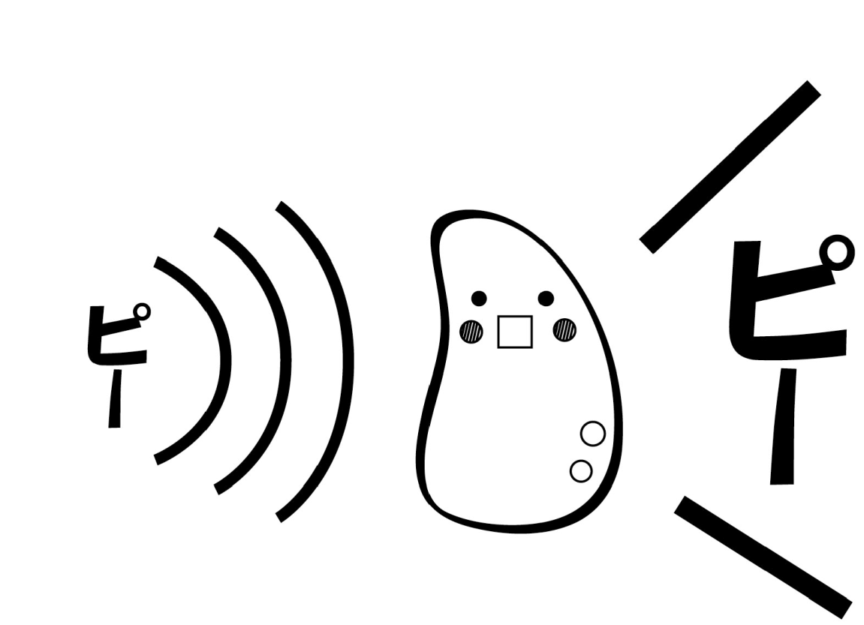
ハウリング
ハウリングは、一度補聴器によって増幅された音がイヤモールドから漏れ、再度マイクロホンに入ることによってピーピーと鳴ることです。
ハウリング音の周波数は、1500Hz～2000Hzの範囲です。

Slide 12
ノイズキャンセラー（ノイズリダクション）
ノイズキャンセラー（ノイズリダクション）は、会話に悪影響を及ぼす可能性のある雑音をそぎ落とし、会話を聞き取りやすくする機能です。
①会話と関係ない周波数帯域（高さ）にある雑音を抑制 する。
②会話と関係ない方向からの雑音を抑制する。

Slide 13
補聴器の音がいつもと違う
音が全くでない、音が小さいーー電池が切れている、電池のパワーが弱っている。イヤモールドの音孔が耳垢、結露などで詰まってしまっている。
音や声が変に聞こえたり、ひずんだりするーー補聴器の内部の異常、例えばマイクロホンやスピーカーの劣化、ICチップの不具合、接続不良などの可能性があります（特に汗が入った時に多いです）。
補聴器からピーピーと音がする。ーーイヤモールドが合わなくなっている、チューブ、フックが破損している、または補聴器の内部回路の異常も考えられます。

Slide 14
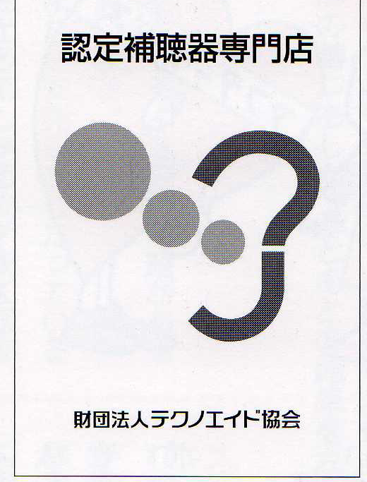
いつも修理に出すお店を確保していますか (店を選ぶポイント
利益優先になっていない。
知識と技術がしっかりとしている。
アフターサービスがしっかりとしている。
簡単な点検や修理に即座に対応できる。
よく売れている。

Slide 15
補聴器の修理について
補聴器の修理は、その補聴器が保証期間内（購入から2年以内が多い）か、または自費で修理する場合について、今居住している近くの補聴器店に依頼することが可能です。
福祉補助による修理は、住民票を今の居住地に移動してあったとしても就労し、その居住地の自治体に税金を納めていないと申請することができません。

Slide 16
例１ 静岡県静岡市出身で、つくば市の大学に進学した補聴器を使用している聴覚障害学生の場合。 ↓ 近隣の補聴器センターに福祉補助での修理は依頼できない。 ↓ 静岡市の補聴器センターに依頼する。

Slide 17
例２ 茨城県水戸市出身で、つくば市の大学に進学した補聴器を使用している聴覚障害学生の場合 ↓ 近隣の補聴器センターに福祉補助での修理は依頼できる （その学生を扶養している家族（例えば父親）が自治体（同じ県内）に税金を納めている地域の補聴器センターは可）

Slide 18
お疲れ様でした！

